Slide 1



6e réunion du TENOR
Le réseau des acteurs normands de la RDI sur l’Europe
Région Normandie, 5 novembre 2019

Slide 2
Agenda
Actualités du réseau TENOR
Point actu programmes européens 2014-2020
Point d’actu sur les activités du partenariat interrégional S3 sur les vallées hydrogène
Point sur la révision en cours des règles liées aux aides d’Etat
Point sur la constitution de la prochaine Commission européenne 2019-2024
Point sur l’avancée de la préparation des programmes européens 2021-2027
Présentation du Fonds d’innovation européen (2020-2030)

Slide 3
Actualité du réseau TENOR

Slide 4

Infoday EIC – 5/11/2019, Caen
70 inscrits
16 entreprises
14 « intermédiaires » (pôles + filières + Normandie Incubation + autres)
DRRT + DIRECCTE
3 agglos (Le Havre, Dieppe et Caen)
5 représentants Région
9 étudiants
Interventions des PCN FET (ANR + INSERM) et PME (Bpifrance)
3 témoignages de structures bénéficiaires d’Horizon 2020:
GREYC
Natureplast
omicX
Prévision d’une campagne d’infodays pour les AAP 2021-2022 d’Horizon Europe?
Approche thématique?

Slide 5
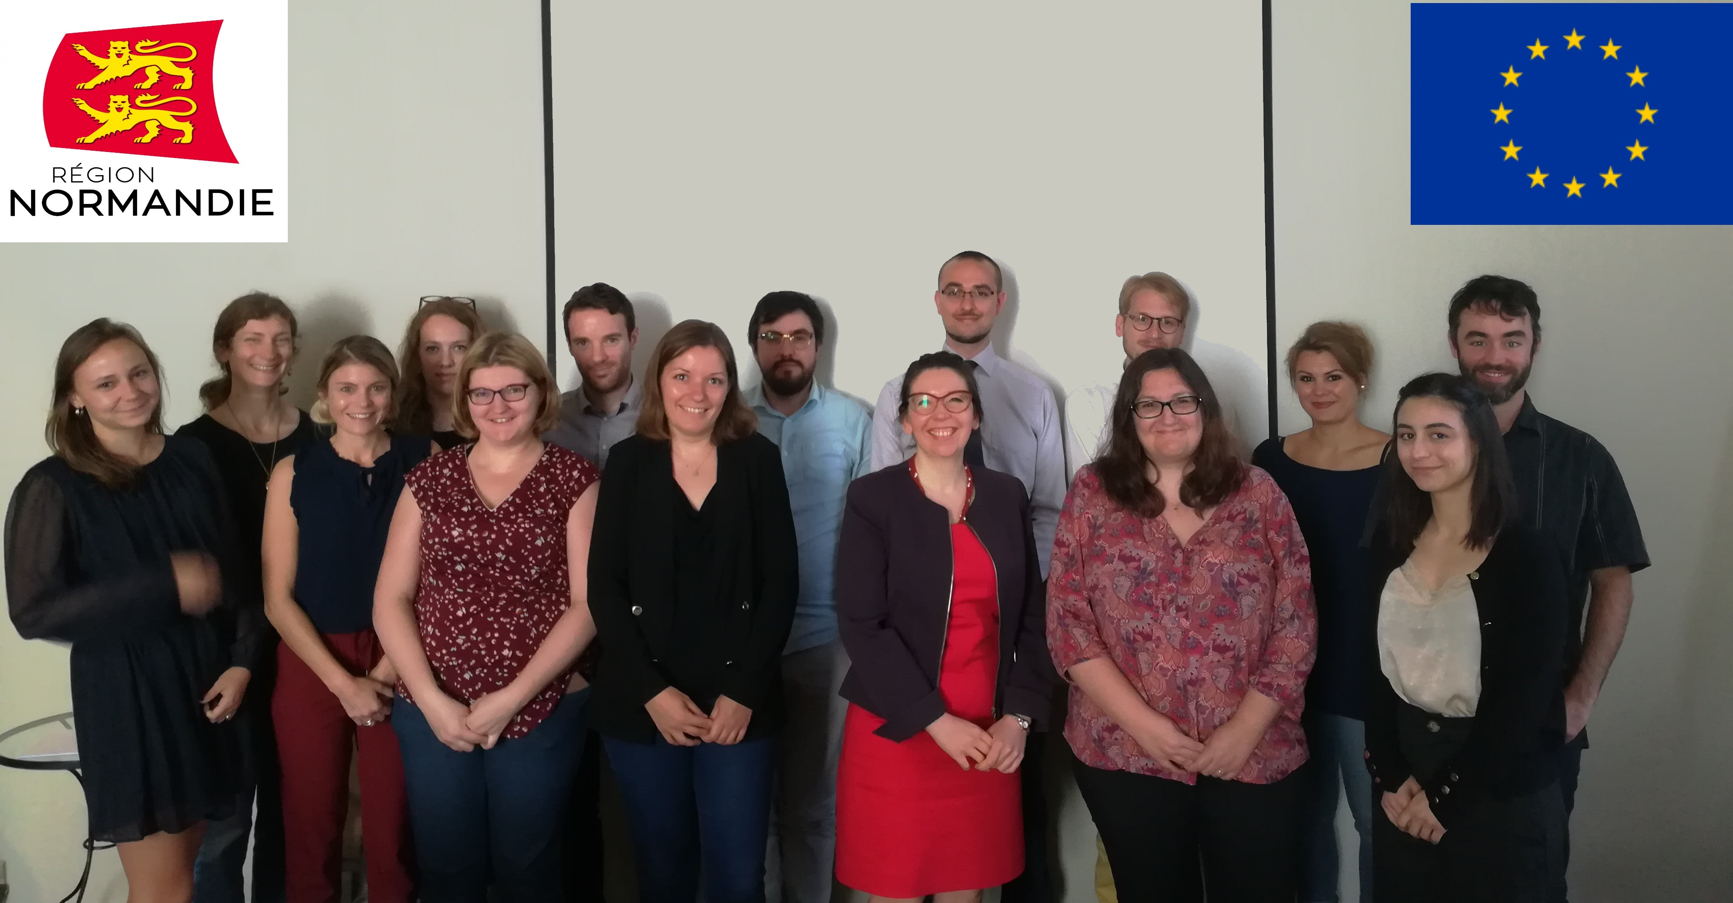
Déplacements à Bruxelles
Déplacement TENOR à Bruxelles
26 et 27 juin 2019
15 participants
Rencontres avec la Commission européenne et avec la Représentation Permanente de la France auprès de l’UE
Déplacement de NAE à Bruxelles
4 et 5 octobre 2019
Rencontre avec la Commission européenne, les programmes Clean Sky et SESAR, le Parlement européen et l’ONERA

Slide 6
MàJ du recensement des projets européens de RDI impliquant des acteurs normands
Dernière actualisation: 30/10/2019
Sources: remontées d’info + données E-Corda + Horizon Dashboard + COSME data hub + LIFE data hub
Horizon 2020: 118 projets – 47 010 532,17 €
COSME: 6 projets – 869 522 €
LIFE: 6 projets – 3 474 957 €
Tableau détaillé consultable sur la plateforme TENOR: https://projets-vikings.normandie.fr/sites/TENOR---Team-Europe-Normandie/Recensement/Accueil.aspx
Infos prises en compte dans le cadre de la préparation de la future S3 normande

Slide 7
Point d’actu programmes européens
2014-2020

Slide 8
Interreg : suivi de la programmation depuis 2014
Interreg France (Manche) Angleterre
21 projets avec 5 chefs de file et 50 partenaires normands pour un montant FEDER de 18,6 M€
Interreg Europe du Nord Ouest (ENO)
14 projets avec 20 partenaires normands pour un montant FEDER de 7M€
- La phase 1 du 9e et dernier appel à projets a été clôturée le 14 juin 2019. Le dépôts lors de la phase 2 est fixée au 7 février 2020
Interreg Espace Atlantique (EA)
10 projets avec 8 partenaires normands pour un montant FEDER de 1,3 M€ et 2 partenaires normands associés
Plus d’appel à projets
Interreg Europe
3 projets avec 3 partenaires normands pour un montant FEDER de 614 000 €
Plus d’appel à projets

Slide 9
Autres programmes
Horizon 2020
http://www.horizon2020.gouv.fr/
Page Vikings dédiée aux programmes de travail 2020 d’Horizon 2020
https://occitanie-europe.eu/opportunites/appels-a-propositions/
LIFE
Ouverture en avril 2020 – Échéances de dépôt des candidatures:
sous-programme Environnement: juin 2020 (concept notes)/février 2021 (candidatures complètes)
sous-programme Climat: septembre 2020 (candidatures complètes)
Pour plus d’infos:
EASME: https://ec.europa.eu/easme/en/life
Enviropea: http://www.enviropea.com/
FCH JU – Fuel cells & hydrogen Joint Undertaking
Ouverture en janvier 2020 – Échéance de dépôt des candidatures: avril 2020 (à confirmer)
Infoday FR: 4 ou 5 février 2020 à Paris (Hyvolution 2020)
=> Pour plus d’infos: https://www.fch.europa.eu/ + CNRS membre d’Hydrogen Europe

Slide 10
Autres programmes
Erasmus+
AAP 2019 sur les centres d’excellence professionnelle: Ouvert! – Échéance de candidature: 20 février 2020
AAP 2019 Erasmus+ (KA2, European Universities): Ouverture en novembre 2019 – Échéance de candidature: février/mars 2020 (à confirmer)
Pour plus d’infos:
EACEA: https://eacea.ec.europa.eu/erasmus-plus/funding_en
Agenda Erasmus+ France: https://info.erasmusplus.fr/
COSME
AAP 2019 Cluster Go International: clôturé au 30/10/2019
AAP 2020 Cluster Go International: Lancement prévu en juin 2020 (fusion phases 1 et 2) – Échéance de candidature: automne 2020
AAP 2020 Cluster Excellence Programme
Pour plus d’infos:
EASME: https://ec.europa.eu/easme/en/cosme-0
European Cluster Collaboration Platform: https://www.clustercollaboration.eu/

Slide 11
Autres programmes
Volet « Economie bleue » du FEAMP
Ouverture de l’AAP: Novembre 2019 – Échéance de candidature: Février/Mars 2020 (à confirmer)
Budget: 22,5 millions €
Bénéficiaire: PME (seules ou en consortium)
Pour plus d’infos:
EASME: https://ec.europa.eu/easme/en/european-maritime-and-fisheries-fund-0
Infoday à Bruxelles le 25 novembre 2019:

Slide 12
Actualité du partenariat interrégional S3 sur les vallées hydrogène

Slide 13
Les partenariats interrégionaux S3
A partir de 2014, la Commission européenne a développé plusieurs « Plateformes S3 » qui sont toutes gérées par son Centre Commun de Recherche (JRC – Joint Research Centre).
L’objectif de ces plateformes est double:
Aider chaque Région européenne a mettre en œuvre sa S3;
Soutenir la mise en réseau des régions ayant des priorités de spécialisation complémentaires via le montage de partenariats interrégionaux thématiques afin de renforcer la coopération et la capacité d’innovation des territoires.
A ce jour, il existe 4 Plateformes S3:
Une Plateforme S3 générale
3 Plateformes S3 thématiques :
  Modernisation industrielle Regroupent 27 partenariats interrégionaux sur des
  Energie thématiques très différentes (des produits chimiques
  Agroalimentaire à l’innovation textile en passant par les EMR ou le big data dans l’agriculture)
Ces partenariats développent 2 grands types d’activités:
Mapping des acteurs/compétences/projets des régions partenaires
Faciliter le montage de projets et d’investissements conjoints (avec ou sans mobilisation de financements européens)

Slide 14
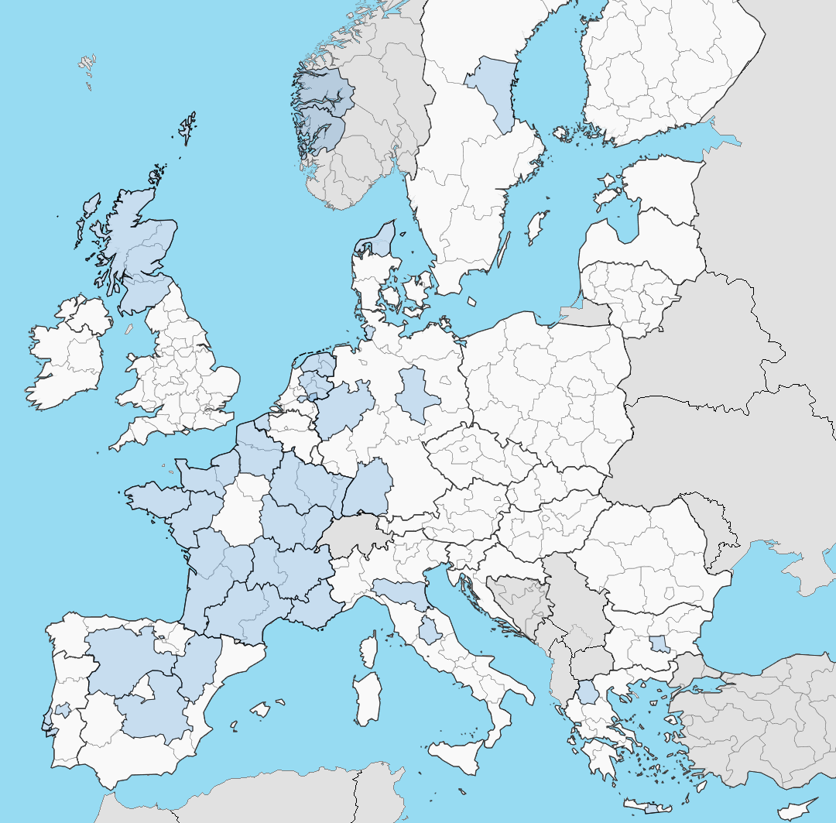
Le partenariat interrégional S3 sur les vallées hydrogène
Coordination:
Normandie Auvergne-Rhône-Alpes Northern Netherlands Aragon
https://s3platform.jrc.ec.europa.eu/hydrogen-valleys
15 octobre 2019: 2e réunion plénière
Mapping
Gouvernance/Fonctionnement
Validation d’une réponse commune à la consultation sur le futur partenariat « Clean Hydrogen » (FCH JU post-2020)
Prochaines étapes:
- Novembre 2019 – Janvier 2020: réunions des GT thématiques
- 4 février 2020: 3e réunion plénière (Hyvolution, Paris)
Pitch des 1e idées de projets conjoints

Slide 15
Point sur la révision en cours des règles d’aides d’Etat

Slide 16
In a nutshell – Current proposal for GBER-amendments in the area of R&D&I-aid
Key objectives:
Simplify regulatory framework by aligning the GBER with Horizon Europe as regards eligible cost categories and maximum funding rates
Exempt these aid measures from the notification obligation
Streamline project assessment at Member State level/ no assessment of R&D quality necessary by Member States
MSs can make use of these synergies /simplification if they wish (no obligation)

Slide 17
In a nutshell – Current proposal for GBER-amendments in the area of R&D&I-aid
Key safeguards:
For co-funded projects: independent project evaluation and selection under Horizon Europe (following transnational calls with at least 3 MSs participating)
Horizon Europe project selection and funding are consistent with State aid rules – designed to address market failures or sub-optimal investment situations, in a proportionate manner, without duplicating or crowding out private financing.
No ‘token’ EU-involvement – minimum funding to be provided from Horizon Europe programme for co-fund projects (35% for fundamental research and industrial research/ 30% for experimental development)
Transparency and effective monitoring under GBER common provisions

Slide 18
Current proposal for GBER-amendments in other areas
Block-exemption rules for State aid involved in InvestEU financial products (Art. 56d-56f): In essence, it is not necessary to quantify the aid: the total financing received by the final recipient from the InvestEU supported financial product will have to comply with i) some sector-specific eligibility and exclusion criteria or ii) if the financing is small and certain conditions for risk-sharing between public and commercial investors are met, no further sectoral eligibility criteria will be specified
Extension of rules for aid for European Territorial Cooperation (ETC) projects: i) to block-exempt aid for costs for large undertakings participating in ETC projects (Article 20); ii) to block exempt aid for very small amounts of aid (up to EUR 20 000 per undertaking per project) (Article 20a).

Slide 19
State of play and next steps
Commission has published the first of two rounds of public consultations on the draft amendment http://ec.europa.eu/competition/consultations/open.html
The first consultation was open for three months
  Feedback in electronic format, preferably in English, French or German would be much appreciated
The Commission will evaluate the responses to the first consultation
A second, two-months consultation on a (possibly revised) draft will follow, possibly towards the end of 2019
In parallel, the Commission will consult Member States in Advisory Committee meetings on both drafts.
Target: The amended GBER accompanies Horizon Europe; it might even still accompany Horizon 2020.

Slide 20
Point sur la constitution de la prochaine Commission européenne 2019-2024

Slide 21
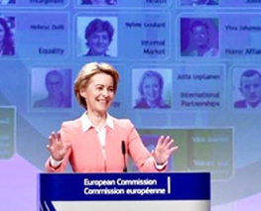
Quelques dates clés
16 juillet 2019: Election d’Ursula von der Leyen par le Parlement européen pour succéder à Jean-Clean Juncker à la tête de la Commission européenne
10 septembre 2019: Présentation de la répartition des portefeuilles thématiques entre les 26 commissaire désignés
Organisation en 3 niveaux: 18 commissaires/5 Vice-Présidents/ 3 Vice-Présidents exécutifs, tous sous l’autorité de la Présidente
Octobre 2019: Auditions des commissaires désignés par le Parlement européen
Rejet des candidats roumain, hongrois et français
29 octobre 2019: validation par Ursula von der Leyen des nouveaux candidats commissaires français (Thierry Breton) et hongrois (Oliver Varhelyi) – Incertitude sur le futur candidat roumain
1er novembre 2019: date théorique d’entrée en fonction de la nouvelle Commission von der Leyen
12 novembre 2019: date potentielle d’audition des 3 nouveaux commissaires désignés par le Parlement européen
1er décembre 2019: date théorique d’entrée en fonction de la nouvelle Commission von der Leyen (après vote du Parlement européen sur le collège des commissaires dans son ensemble)
+ Incertitudes liées au report du Brexit au 31 janvier 2020 et à l’éventuelle nomination d’un commissaire britannique…

Slide 22
Autres programmes
Horizon 2020
LIFE
FCH JU
Erasmus+
COSME
Notes:
En confiant à trois vice-présidents exécutifs des portefeuilles aux compétences larges, Ursula von der Leyen affiche les priorités de son mandat. Ces vice-présidents exécutifs dirigeront chacun une direction générale et pourront s’appuyer sur le secrétariat général de la Commission pour coordonner les travaux des autres commissaires en lien avec leurs missions:
- Frans Timmermans: premier vice-président exécutif: aura la responsabilité d’élaborer le “Pacte vert pour l’Europe”. Il prendra la tête de la DG CLIMA.
- Margrethe Vestager: 2e VP exécutif: en charge d’ « une Europe adaptée à l'ère du numérique », un portefeuille large recouvrant les dossiers numériques, le marché intérieur et la politique de la concurrence, dont elle s’occupait depuis cinq ans déjà.
- Le letton Valdis Dombrovskis: 3e VP exécutif: sera chargé de mettre en œuvre une « économie au service des personnes » ; il conserve ainsi la direction de la direction générale de la stabilité financière, des services financiers et de l'union des marchés des capitaux (DG FISMA) et supervisera les politiques européennes en faveur du commerce, de l’emploi et de la cohésion, ainsi que les affaires économiques.
Cinq vice-présidents aux portefeuilles transversaux
- l’espagnol Josep Borrell, actuellement ministre espagnol des affaires étrangères : Haut-représentant aux affaires extérieures et vice-président de la Commission européenne en charge du portefeuille « une Europe plus forte sur la scène internationale» ;
- la tchèque Věra Jourová: vice-présidente pour les « valeurs et la transparence » ;
- le grec Margaritis Schinas: « protéger notre mode de vie européen »;
- le slovaque Maroš Šefčovič, actuellement vice-président de la Commission Juncker en charge de l’Union de l’Energie, est désigné vice-président aux « relations interinstitutionnelles et à la prospective » ;
- la croate Dubravka Šuica pour le portefeuille « démocratie et démographie ».
Ils s’appuieront sur le secrétariat général de la Commission pour coordonner les travaux des différents commissaires en lien avec leurs portefeuilles.
18 commissaires aux portefeuilles thématiques
Les portefeuilles thématiques sont répartis entre 18 commissaires, qui travaillent sous l’égide des vice-présidents.

Slide 23
Focus sur quelques commissaires
Frans Timmermans (DG CLIMA)
Mariya Gabriel
Actuelle commissaire en charge du numérique
Portefeuille: Recherche/Innovation/Education/ Culture/Jeunesse/Sport
DG RTD + DG EAC + JRC
Thierry Breton (TBC)
Ancien ministre de l’économie (2005-2007)
Portefeuille: Marché intérieur/Industrie/ Numérique/Défense/Espace
=> DG GROW + DG CNECT + nouvelle DG « Défense et Espace »
Elisa Ferreira
Ancienne eurodéputée et ministre portugaise
Portefeuille: Politique de cohésion et réformes s
DG REGIO + nouvelle DG « Soutien aux réformes structurelles »
Les 6 grandes priorités de la Commission
von der Leyen:
1) Un pacte vert pour l’Europe
2) Une économie au service des personnes
3) Une Europe adaptée à l’ère du numérique
4) Protéger le mode de vie européen
5) Une Europe plus forte sur la scène
internationale
6) Un nouvel élan pour la démocratie
européenne
Valdis Dombrovskis
(DG FISMA)
Margrethe Vestager
(DG COMP)
Notes:
Priorités présentées devant le Parlement européen le 15 juillet 2019:
C’est d’abord sur la nécessité d’agir contre le changement climatique que la future Présidente de la Commission européenne a insisté en indiquant qu’elle proposerait un « pacte vert pour l’Europe » dans les 100 premiers jours de son mandat:
législation qui fera de la neutralité climatique de l’UE un objectif obligatoire à atteindre à l’horizon 2050.
Dans le cadre de l’accord de Paris de 2015, l’UE s’est engagée à réduire ses émissions de 40% à l’horizon 2030. Ursula von der Leyen souhaite porter à 55% cet objectif de réduction des émissions de l’UE d’ici à 2030.
l’instauration d’une taxe carbone aux frontières de l’UE, afin de permettre aux entreprises européennes de bénéficier de conditions de concurrence équitables.
stratégie pour protéger la biodiversité ainsi qu’une nouvelle stratégie industrielle visant à faire de l’UE le leader mondial de l’économie circulaire et des technologies propres.
stratégie en faveur de la finance verte et un plan d’investissement pour une Europe durable, avec l’objectif de mobiliser 1000 milliards € d’investissements sur les dix prochaines années.
Au moins 50% des financements de la Banque européenne d’investissement (BEI) devront être consacrés au climat d’ici à 2025 (contre 25% aujourd’hui).
Un « fonds pour une transition juste » sera mis en place, afin de soutenir les personnes et les régions les plus affectées par cette transition vers la neutralité climatique.
Une conférence sur l’avenir de l’Europe, qui rassemblera citoyens, société civile et institutions européennes, s’ouvrira en 2020. Elle permettra aux Européens de jouer un rôle actif dans la définition des priorités de l’UE.

Slide 24
Point sur les futurs programmes de financement européens pour 2021-2027

Slide 25
Cadre financier pluriannuel (CFP) 2021-2027 de l’UE – Où en est-on?
Proposition de la Commission européenne : 1279,4 milliards € pour la période 2021-2027 (= 1,11% du RNB de l’UE27, hors Royaume-Uni)
Double tendance:
Certains Etats veulent préserver les budgets de la PAC et de la politique de cohésion
Plusieurs Etats membres souhaitent que le montant du CFP soit ramené à 1% du RNB de l’UE 27 (127 milliards € en moins)
Risque pour les budgets des programmes politiquement moins sensibles que la politique de cohésion ou la PAC: le budget d’Horizon Europe pourrait être inférieur au budget d’Horizon 2020 + Menace pour le budget des programmes sectoriels comme Erasmus ou Digital Europe
Notes:
Proposition de la Commission: 1279 milliards € en euros courants (en tenant compte de l’inflation)
Légère augmentation par rapport au CFP 2014-2020 (1026 milliards €).
Les grands gagnants:
Horizon Europe: 100 milliards €
Fonds pour la recherche dans la défense: 13 milliards €
Erasmus+: 30 milliards € (doublement de l’enveloppe actuelle)
25% du CFP devra contribuer aux objectifs climatiques de l’UE (320 milliards €)
Par contre, diminution de 7% du budget de la politique régionale…

Slide 26
Cadre financier pluriannuel (CFP) 2021-2027 de l’UE – Où en est-on?
La Présidence finlandaise du Conseil de l’UE a proposé en octobre 2019 une proposition de compromis avec un CFP compris entre 1,03 et 1,08% du RNB de l’UE27 – Rejet
Prochain Conseil européen en décembre 2019: accord peu probable
Accord au plus tôt en février/mars 2020 avec une adoption définitive des règlements des programmes sectoriels entre l’automne et la fin 2020
Négociation qui concerne uniquement les Etats membres => Le Parlement européen n’intervient qu’à la fin du processus pour valider (ou rejeter) en bloc le budget négocié
Le Parlement européen s’est prononcé en mars 2018 pour un CFP à 1,30 % du RNB de l’UE 27 (et un budget d’Horizon Europe à 120 milliards €)
Notes:
Proposition de la Commission: 1279 milliards € en euros courants (en tenant compte de l’inflation)
Légère augmentation par rapport au CFP 2014-2020 (1026 milliards €).
Les grands gagnants:
Horizon Europe: 100 milliards €
Fonds pour la recherche dans la défense: 13 milliards €
Erasmus+: 30 milliards € (doublement de l’enveloppe actuelle)
25% du CFP devra contribuer aux objectifs climatiques de l’UE (320 milliards €)
Par contre, diminution de 7% du budget de la politique régionale…

Slide 27
La CTE dans le cadre de la programmation post 2020
Actualités
Cadre financier pluriannuel : possible réduction du budget pour la CTE de 8,4 milliards d’euros avec des enveloppes en baisses de l’Espagne et du Portugal
Réajustement des taux de cofinancement : les taux de cofinancements maximum pourraient passer à 75 %
Modification des périmètres de coopération :
Le retrait du RU nécessite de repenser les périmètres de coopération : la position de l’Irlande sur les programmes Interreg ENO et EA n’est pas clarifié et la CE serait favorable à une fusion des programmes Interreg de petites tailles, notamment une fusion des programmes EA et SUDOE
Les Régions françaises souhaitent une reconduction du périmètre de leurs programmes
Modification des orientations thématiques :
Programme Interreg EA : la révision du plan d’action de la Stratégie Maritime Atlantique devrait servir de référence même s’il ne s’agit pas de faire du programme le seul et unique outil de mise en œuvre de la stratégie

Slide 28
La CTE dans le cadre de la programmation post 2020
Interreg ENO : volonté de mettre notamment l’accent sur des orientations relatives à la réduction des fractures territoriales, la cohésion des territoires
Contribution collective des Régions françaises :
Pour réaffirmer leur soutien aux périmètres de coopération des programmes Interreg dans un contexte de fort lobbying
Pour redéfinir les orientations stratégiques des programmes Interreg

Slide 29
Horizon Europe
Adoption du Règlement d’Horizon Europe: été/automne 2020?
Préparation du Plan stratégique 2021-2024 d’Horizon Europe
1e consultation publique
R&I Days
2e consultation publique à destination des « umbrella organisations » est sur le point d’être lancée
Adoption au 1e trimestre 2020?
Préparation du 1e programme de travail 2021-2022 d’Horizon Europe
Possibilité de participer via:
les GTN (possibilité de s’y inscrire en contactant directement les RCP compétents – Voir la liste ici)
les plateformes technologiques
les alliances de recherche européennes – ex: l’EERA – European Energy Research Alliance
Adoption et publication à l’automne 2020/fin 2020
Lancement des 1ers AAP fin 2020/début 2021
Notes:
Validation par le Conseil
Vote en commission ITRE le 2/04
Vote en plénière du PE le 21/04
Budget proposé par la COM: 94,1 milliards €
PE pousse pour un budget de 120 milliards €
=> Discussions sur le budget repoussées à Octobre 2019. Adoption par le seul Conseil avec accord du PE.

Slide 30
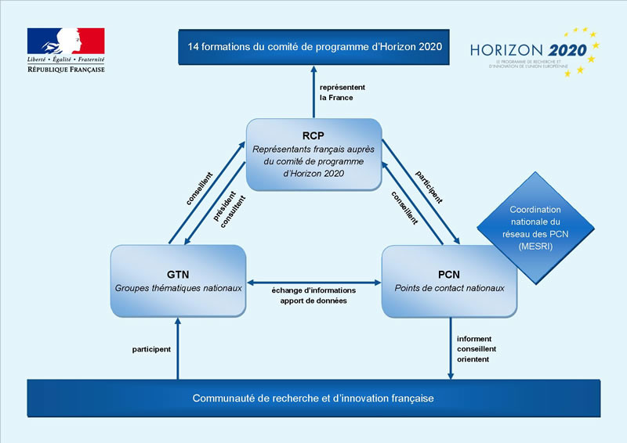

Slide 31
Horizon Europe
Partenariats: 12 « partenariats institutionnels » sont en cours de préparation:
1) EU-Africa research partnership on health security to tackle infectious diseases (Global Health)
  2) Innovative Health Initiative
  3) Key Digital Technologies
  4) Smart Networks and Services
5) European Metrology:
6) Transforming Europe’s rail system
7) Integrated Air Traffic Management
8) Clean Aviation
9) Clean Hydrogen
  10) Safe and Automated Road Transport
  11) Circular bio-based Europe: sustainable innovation for new local value from waste and biomass
  12) Innovative SMEs (Eurostars 3)
Consultation publique ouverte jusqu’au 6 novembre 2019
Publication des propositions de la Commission début 2020
Adoption des nouveaux partenariats d’ici fin 2020 pour un lancement des 1ers AAP début 2021

Slide 32
Présentation du Fonds d’innovation
(2020-2030)

Slide 38
Merci pour votre attention!

